Slide 1

쇼핑몰 프로젝트 스토리보드
팀 ICELAND

Slide 2
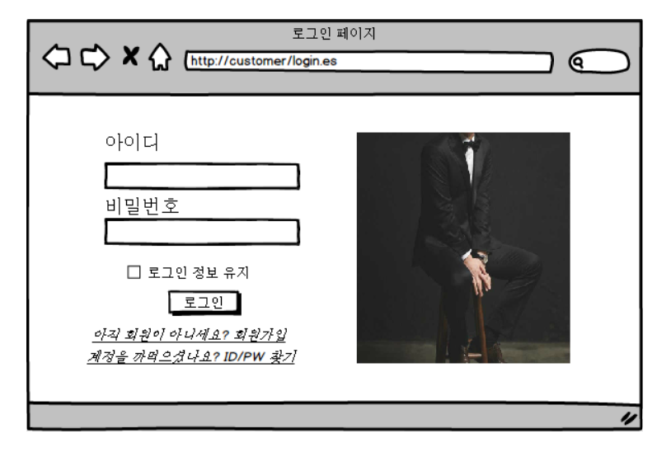
#1. 로그인

Slide 3
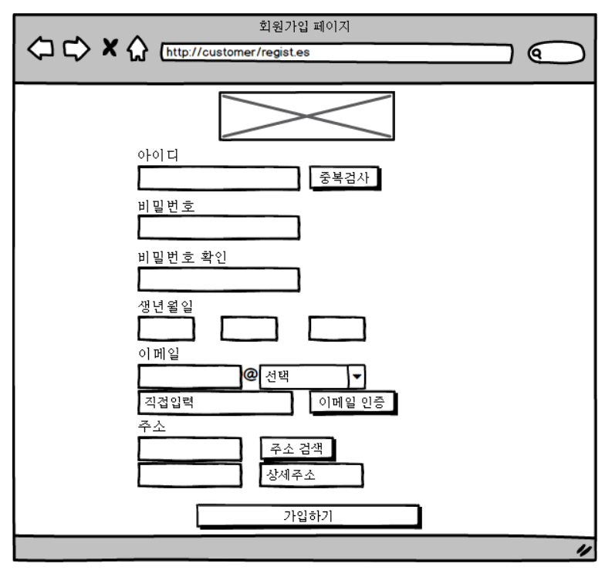
#2. 회원가입

Slide 4
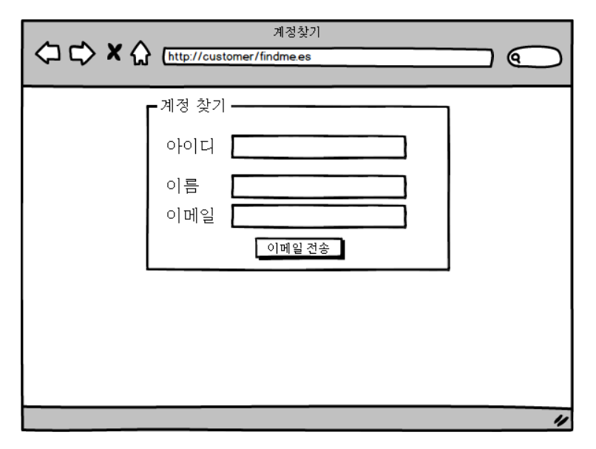
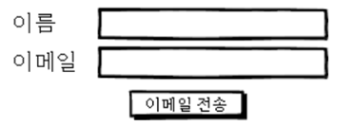
#3. 계정찾기

Slide 5
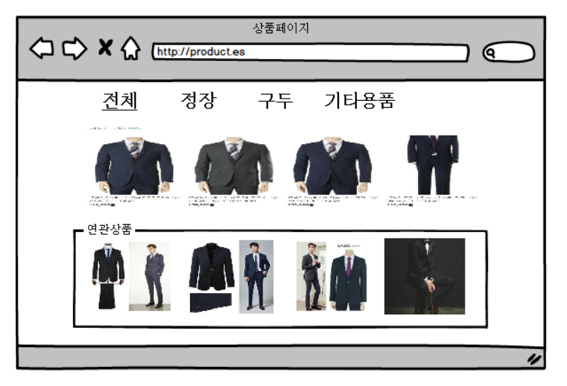
#4. 상품리스트

Slide 6
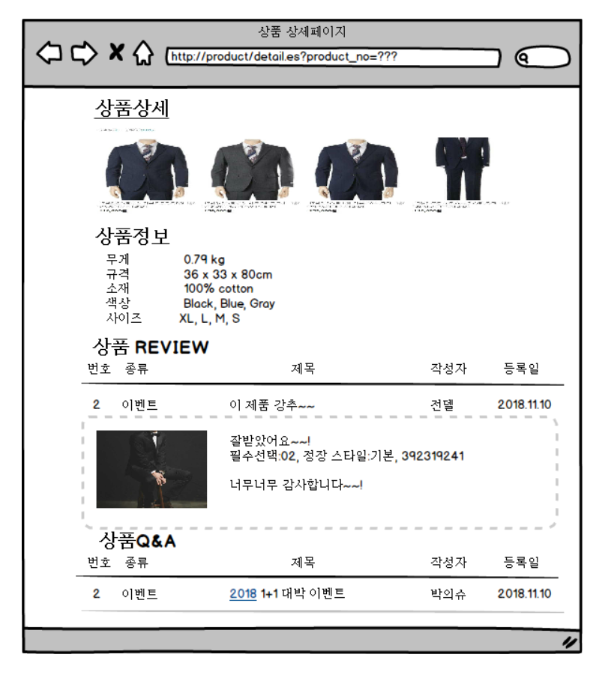
#5. 상품 상세

Slide 7
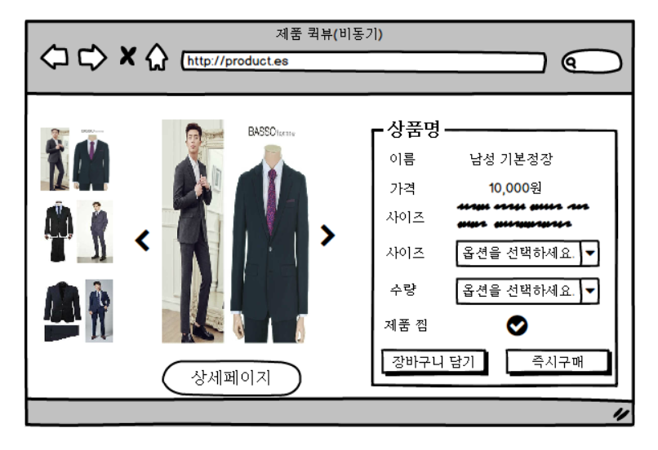
#6. 상품 퀵뷰

Slide 8
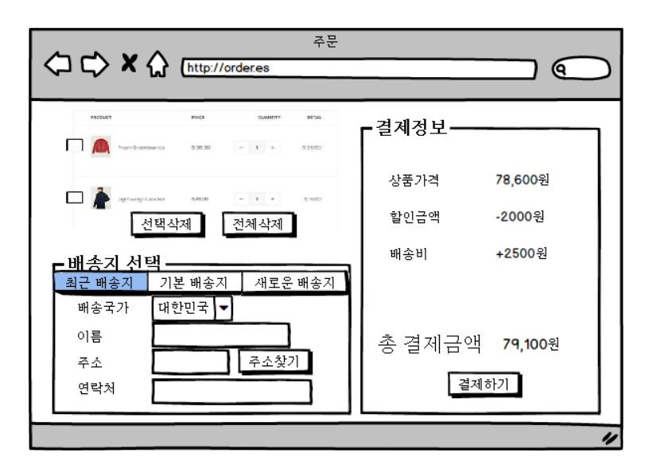
#7. 상품 주문

Slide 9
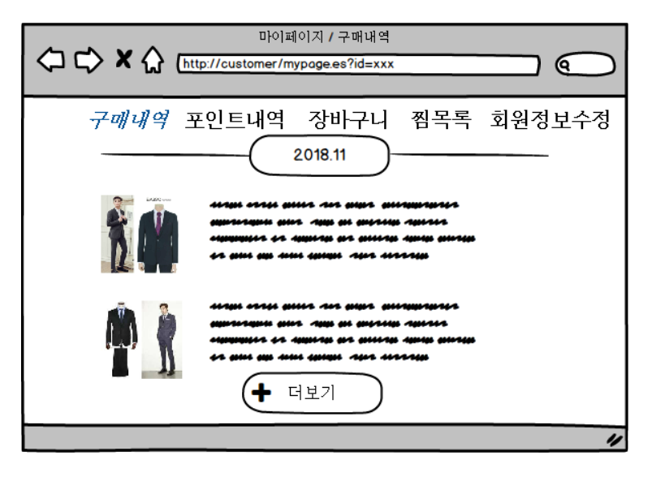
#8. 마이페이지/ 구매내역

Slide 10
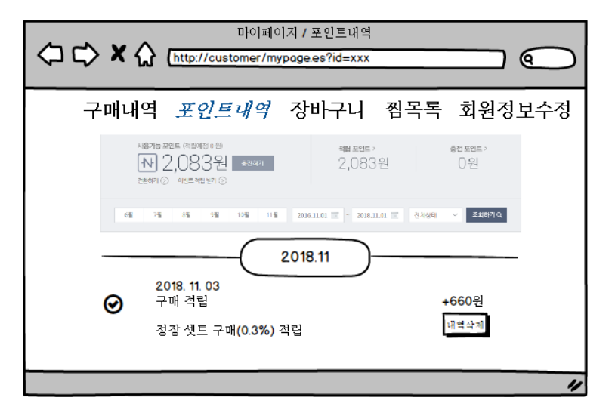
#9. 마이페이지/ 포인트내역

Slide 11
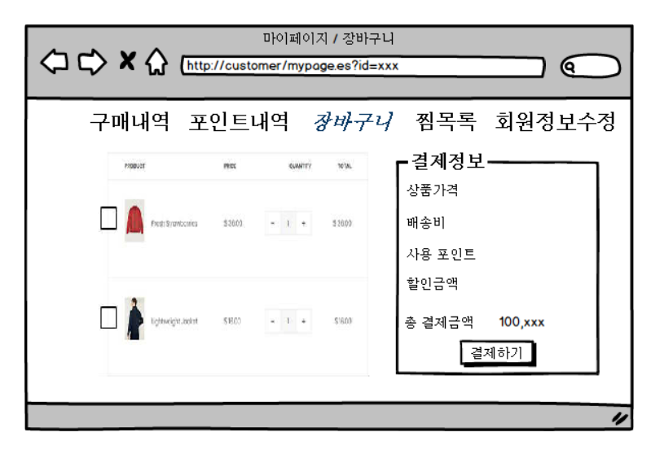
#10. 마이페이지/ 장바구니

Slide 12
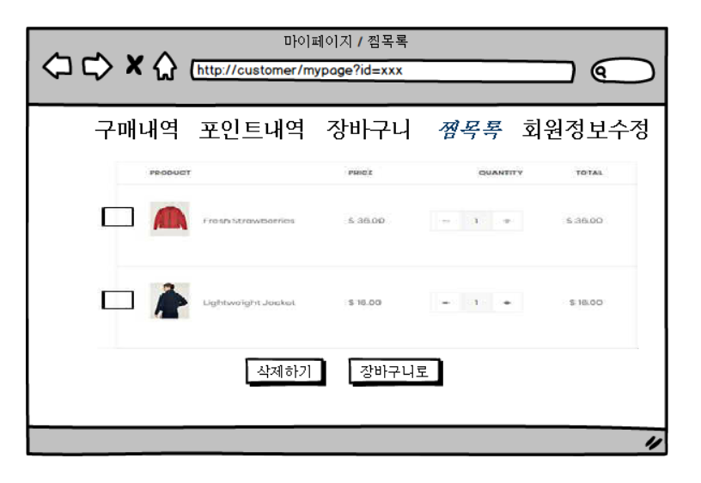
#11. 마이페이지/ 찜목록

Slide 13
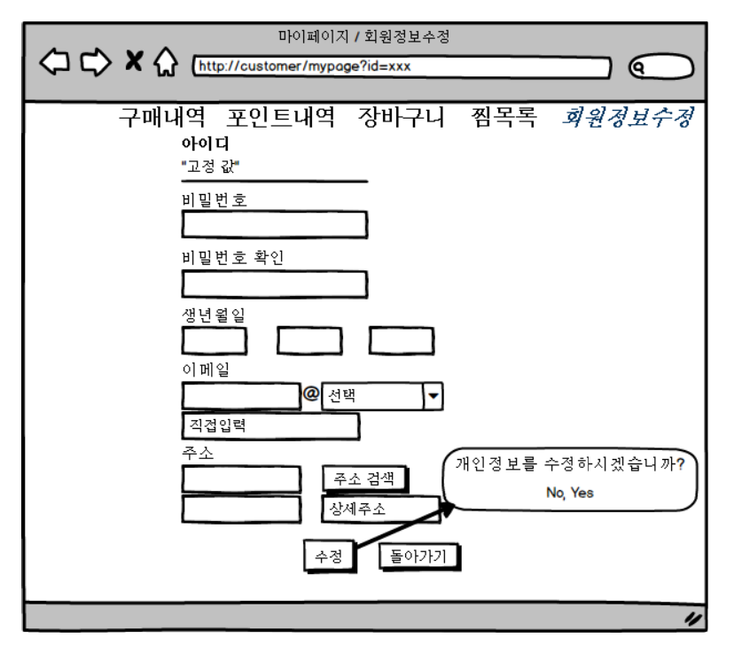
#11. 마이페이지/ 회원정보수정

Slide 14
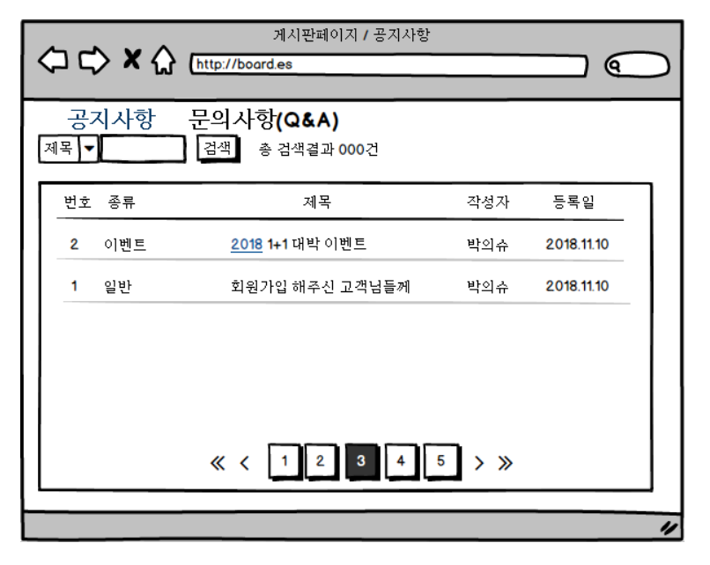
#12. 게시판 / 공지사항

Slide 15
#13. 게시판 / 공지사항

Slide 16
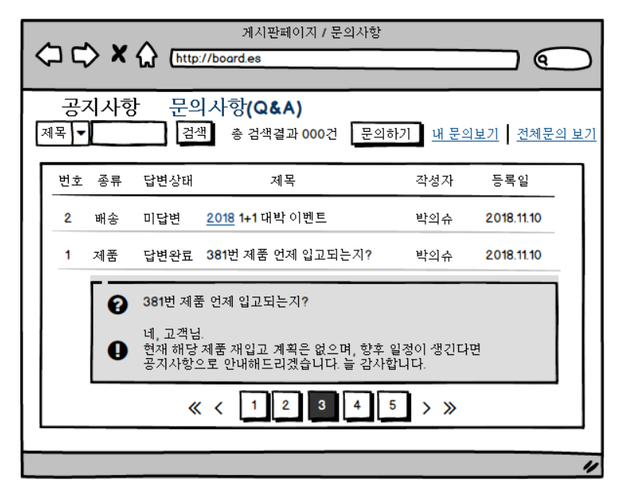
#14. 게시판 / 문의사항

